Slide 1


Slide 2
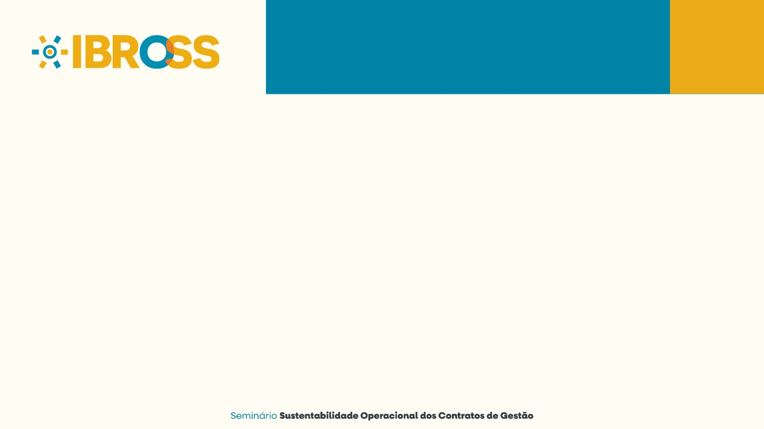
Como estruturar e organizar o Contrato de Gestão

Slide 3

O MODELO DAS ORGANIZAÇÕES SOCIAIS
PARCERIA:
De um Ente Público com uma Entidade do Terceiro Setor

Slide 4
Uma parceria é um arranjo em que duas ou mais partes estabelecem um acordo de cooperação para atingir interesses comuns.

Slide 5
As Organizações Sociais em parceria com o poder público tem contribuído de modo decisivo com o SUS para garantir a atenção à saúde da população.

Slide 6
No entanto, não significa uma alternativa simples nem de fácil implementação!

Slide 7
Não é sucesso garantido, muito menos uma solução mágica para os problemas da administração pública!

Slide 8
Não pode ser visto, por parte da Gestão Pública, como uma estratégia para se livrar de um problema!

Slide 9
Exige do ente público parceiro o desenvolvimento da capacidade de:
Planejamento,
Contratação,
Monitoramento/acompanhamento,
Controle e avaliação

Slide 10
Para estar devidamente preparado para monitorar/supervisionar a execução do contrato de gestão é preciso estar preparado e executar todas as etapas que antecedem a celebração do CG.
Supervisionar é apenas mais uma etapa que só será possível se for antecedida de um bom planejamento

Slide 11
O Planejamento é fundamental
Quem define a Politica é o Ente Público!
Cabe a OSS executar essa Política!

Slide 12
Dois componentes fundamentais desse Planejamento são:
O Perfil Assistencial da Unidade
Os Critérios e mecanismos de acesso

Slide 13
Sem o Perfil Assistencial claramente definido não será possível estabelecer METAS!

Slide 14
O Contrato de Gestão não é um Contrato Administrativo de Prestação de Serviços Continuados.
Parceria não é prestação de serviços!

Slide 15
Monitorar, acompanhar, controlar, avaliar e supervisionar não é interferir na administração da Unidade

Slide 16
A autonomia administrativa da OSS é elemento essencial para uma gestão eficiente, responsável e orientada à entrega de resultados para a sociedade.

Slide 17
Se o Estado ou Município busca uma PARCERIA com OSS é porque reconhece que os instrumentos e processos da Administração Pública não são adequados ou suficientes para o gerenciamento da Unidade de Saúde.

Slide 18
Para que a OSS tenha autonomia total de meios, é preciso que o Contrato de Gestão seja bem elaborado!

Slide 19
A OSS precisa de um orçamento oficialmente definido no Contrato de Gestão e com execução cumprida pela Gestão Pública

Slide 20
A relação entre o Ente Público e a OSS deve se pautar no Contrato de Gestão que deve ser cumprido por ambas as partes

Slide 21
O Contrato de Gestão deve prever explicitamente as condições para que a OSS possa gerir a Unidade de modo eficiente.

Slide 22
Integra o Contrato de Gestão como Anexo, o Projeto Básico que deve definir o perfil assistencial da unidade, seu papel na rede, bem como as metas qualitativas e quantitativas e o orçamento previsto para o seu adequado funcionamento.

Slide 23
A OSS deve se programar para executar o Contrato, não só no cumprimento das Metas como na observância do Orçamento definido.

Slide 24
A relação de parceria entre a Gestão pública e a OSS deve ser dinâmica.
O Contrato de Gestão pode ser Aditivado a qualquer momento, desde que em comum acordo entre as partes.

Slide 25
Na relação de parceria entre a Gestão pública e a OSS não há pagamento!
Há TRANSFERÊNCIA de recursos.

Slide 26

OBRIGADO
Renilson Rehem

